Slide 1
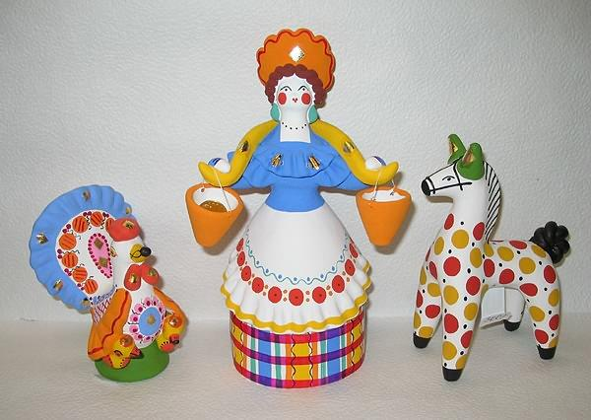
Дымковская игрушка
Мастер-класс
Выполнила: Слинькова А. П.

Slide 2
Необходимые инструменты:
- пластиковая бутылка; - скульптурный пластилин или обычный детский пластилин; - краски; - кисточка; - мука; - острые ножницы.

Slide 3
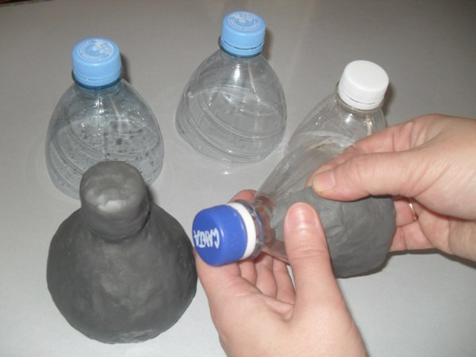
Прежде всего, необходимо при помощи острых ножниц отрезать горловину у бутылки. У вас должна получиться заготовка для будущей дымковской игрушки.
Теперь необходимо обклеить получившуюся заготовку из пластиковой бутылки пластилином. Очень важно сделать ровный и аккуратный слой без разводов и неровностей.

Slide 4
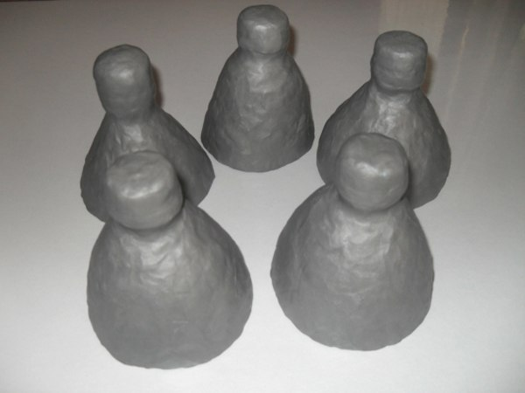

Slide 5
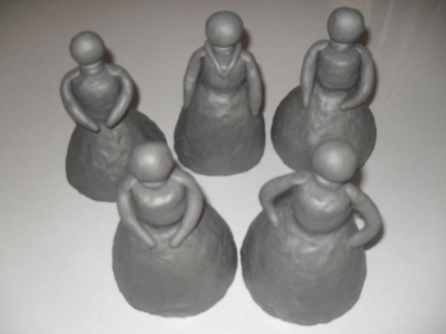
Затем соорудите небольшие пластилиновый шарик, который будет выполнять роль головы в будущей дымковской игрушке. Обязательно сделайте из пластилина высокий кокошник, заплетите косу, оденьте венок и т.п. Не забудьте и про руки, а так же всевозможные дополнительные элементы: корзинка, сумочка, ведро, ребенок, самовар и т.п.

Slide 6
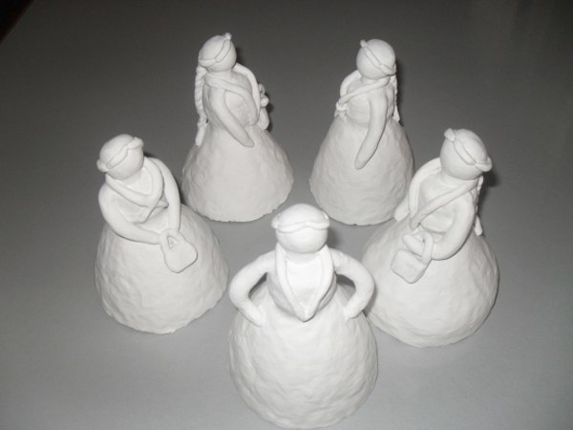
Теперь пластилиновую форму необходимо тщательно промазать мукой, это необходимо для того, чтобы краска (к примеру, гуашь) хорошо ложилась и не сбивалась в капли. Также, в гуашь можно добавить клей ПВА, тогда краска не будет пачкать руки после высыхания. Теперь можно приступать к покраске и разукрашиванию. Перед началом разукрашивания обязательно покрасьте всю фигурку в единый белый цвет. Дождитесь, пока белый слой просохнет, и приступайте к творческому процессу разрисовывания.

Slide 7
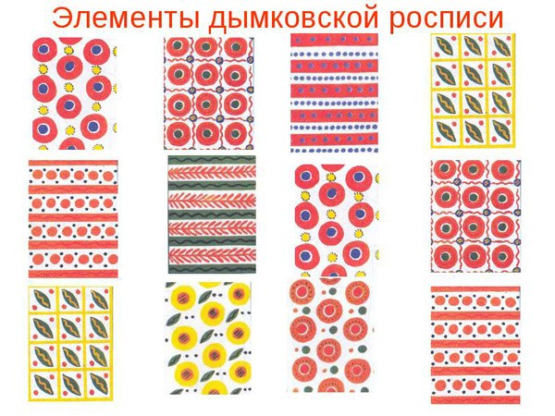

Slide 8
